Slide 1
Художня фотографія
Виконав:Каратніцький.О.
Перевірив:Левицький.М.І.
Парищенська ЗОШ 2013 р.

Slide 2
Зміст
1.Що таке фотографія.
2.Поява фотографії.
3.Анімалістичний жанр.
4.Натюрморт.
5.Портрет.
6.Пейзаж.
7.Рекламне та соціальне фото.
8.Список використаної літератури.

Slide 3
Що таке фотографія?
Художня фотографія – один із видів образотворчого мистецтва створений технічними засобами здорового образу документального значення, який виразно й достовірно відбиває момент дійсності.

Slide 4
Поява фотографії.
У 1907 році були запатентовані й надійшли у вільний продаж перші фотопластини «Автохром» братів Люм’єр, що дозволяли досить легко отримувати кольорові фотографії. Альтернативні технології з’явилися лише в 1930-х роках: Аgfacolor в 1932 році, Kodachrome в 1935 році та у 1963 Роlaroid. Поява першої кольорової фотографії датується 1861 роком. У 1981 році виникла нова, технологія — цифрова фотографія.

Slide 5
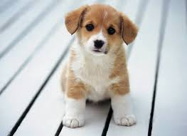
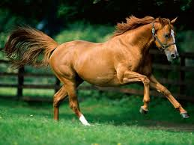
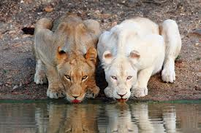
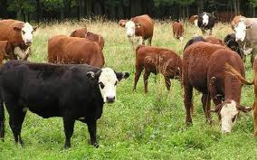
Жанри фотографії.
Анімалістичний жанр.

Slide 6
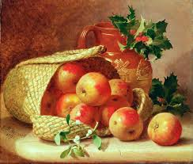
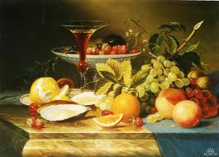
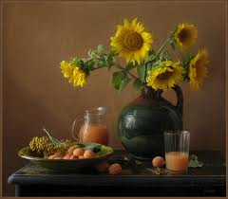
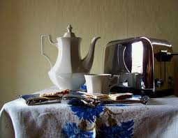
Натюрморт.

Slide 7
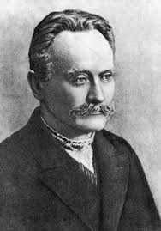
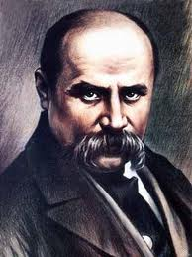
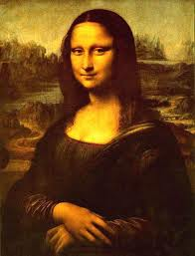
Портрет.

Slide 8
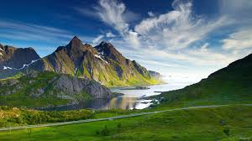
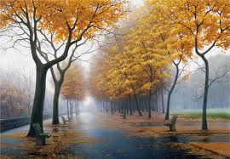
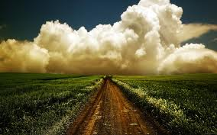
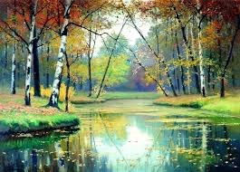
Пейзаж.

Slide 9


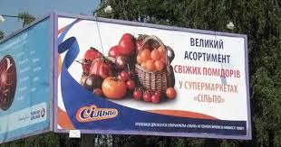
Рекламне та соціальне фото.

Slide 10
Список використаної літератури.
“Художня культура” 9 клас. Назаренко Н.В.
http://go.mail.ru/search?q=chrome.
www.google.com.ua
http://uk.wikipedia.org.

